Slide 1
BIHAR 2026
Systeme de Prévision Météorologique & Classification Multimodales
Yamoussoukro, Cote d'Ivoire | 6.82 N, 5.28 O | Tropical subequatorial
TOURE Abdoul Aziz
Master MLOps — ESTIA | Avril 2026
BIHAR 2026 | Master MLOps ESTIA | Prevision temperature 72h | Fusion Multimodale image+texte

Slide 2
BIHAR 2026 | Plan de la presentation
2/32
Plan de la Présentation
01
METEO
Donnees & EDA
Collecte - analyse exploratoire - feature engineering
02
MODELE
Modelisation Meteo
Prophet vs TFT vs LSTM — architectures detaillees — prevision 72h
03
MULTI
Classification Multimodale
CNN / EfficientNet — MLP / BiLSTM — Fusion early+joint
04
MLOPS
MLOps / DevOps
Docker — Airflow — CI/CD GitHub Actions — FastAPI — Monitoring
05
DEMO
Demonstration
Interface web — Dashboard Grafana — Tests automatises (16 tests)

Slide 3
BIHAR 2026 | Architecture Globale du Systeme
3/32
Architecture Globale — Vue d'ensemble du Systeme
SOURCES
STOCKAGE
TRAITEMENT
EXPOSITION
Open-Meteo API
SQLite weather.db
LSTM PyTorch
FastAPI :8000
temp 3h / 72h
predictions + meteo
prevision 72h
REST endpoints
Dataset COCO
MLflow Registry
EfficientNetB0
Flask Web :5000
images multi-label
modeles + metriques
classif image
interface utilisateur
Dataset SNLI
Volume Docker
BiLSTM + MLP
Grafana :3000
captions texte
persistence
classif texte
dashboards meteo

Slide 4
BIHAR 2026 | Section 1 — Donnees & EDA
4/32
Données & Analyse Exploratoire
Yamoussoukro · Open-Météo API · Feature Engineering 49 vars

Slide 5
BIHAR 2026 | Contexte Geographique — Yamoussoukro
5/32
Yamoussoukro — Capitale Politique de la Cote d'Ivoire
Localisation & Climat
Donnees Open-Meteo API
Pays
Cote d'Ivoire (Afrique de l'Ouest)
Variable cible
temperature_2m (degres C)
Coordonnees
6.816667 N | -5.283333 E
Frequence
Toutes les 3 heures (8 pts/jour)
Altitude
213 m
Periode
2023-01-01 → 2025-01-31
Climat
Tropical subequatorial (Aw)
Nb points total
~18 288 observations
Temp. moy. annuelle
26.5 degres C
Split train
70% (2023-01 → 2024-07)
Pluviometrie
1 200 mm/an (2 saisons)
Split validation
15% (2024-08 → 2024-11)
Saison seche
Novembre → Mars
Split test
15% (2024-12 → 2025-03)
Saison pluies
Avril → Octobre
Horizon prevu
24 pas x 3h = 72h (3 jours)
Caracteristique
Tres peu de variation saisonniere
Historique modele
24 pas = 3 jours d'historique

Slide 6
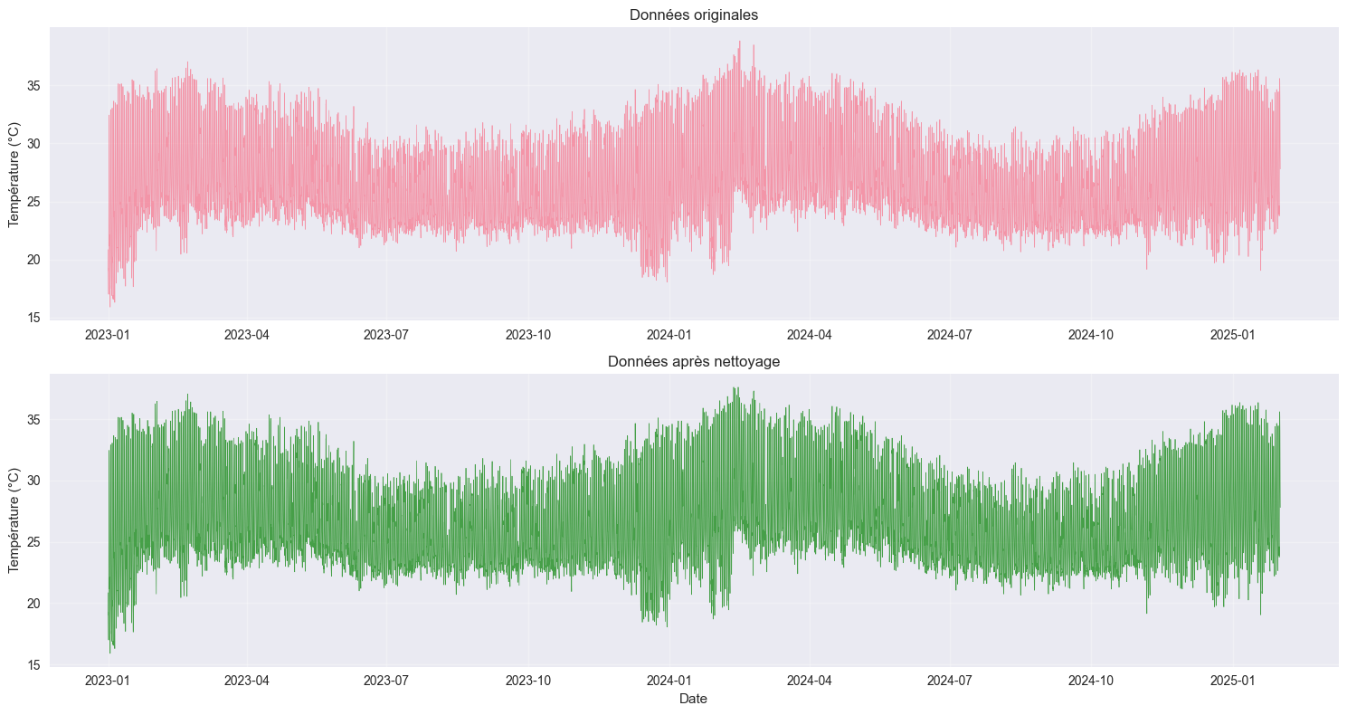
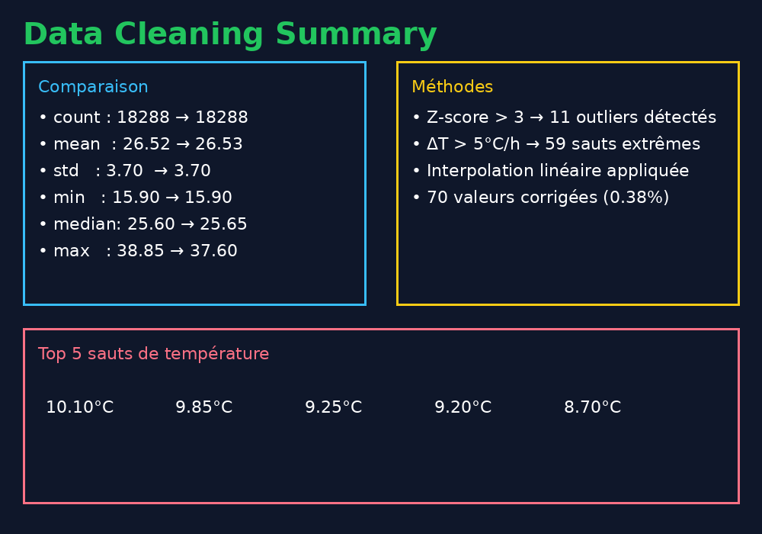
BIHAR 2026 | EDA — Serie Temporelle Meteorologique
6/32
Analyse Exploratoire
Rapport monitoring automatique : monitoring/output/report_2026-03-25_2026-03-31.png | Genere par : src/monitoring/report.py

Slide 7
BIHAR 2026 | Feature Engineering — 49 Variables
7/32
Feature Engineering — 49 Features Temporelles
CYCLIQUES (calendrier)
LAG FEATURES (valeurs passees)
ROLLING STATS (fenetres glissantes)
DIFFERENCES (variations)
SEQUENCEMENT (entree LSTM)
sin/cos(2pi x t/T)
temp(t - k*3h)
mean(temp[t-w:t])
temp(t) - temp(t-k)
(batch, 24, 49)
hour_sin / hour_cos
lag_1 … lag_24
rolling_mean 3,6,8,12,24
diff_1 = temp(t) - temp(t-1)
Fenetre : 24 pas
day_sin / day_cos
lag_36, lag_48
rolling_std 3,6,8,12,24
diff_2 = temp(t) - temp(t-2)
= 3 jours d'historique
month_sin / month_cos
= temp. t-1h, t-3h ...
= tendance locale
diff_8 = ecart 24h
Shape : (24, N_feat)
hour, dayofweek
t-8h, t-24h, t-48h
= volatilite locale
= tendance instantanee
N_feat = 49 features
month, is_weekend
TOTAL : 49 features | Entree LSTM : shape (batch, 24, 49) | Normalisation Z-score sur features ET cible | StandardScaler.fit() sur train uniquement

Slide 8
BIHAR 2026 | Section 2 — Modelisation
8/32
Modelisation Météorologique
Prophet · TFT (Temporal Fusion Transformer) · LSTM 3 couches

Slide 9
BIHAR 2026 | Comparaison des 3 Approches
9/32
Trois Approches de Prevision — Comparaison Architecturale
Critere
Prophet
TFT
LSTM (prod)
Type
Statistique additif
Transformer hybride
Deep Learning seq.
Multi-step natif
Oui
Oui
Adapte
Features ext.
Limitees
Oui (VSN)
Oui (49 features)
Attention
Non
Multi-head (4 tetes)
Non
Intervalles conf.
Oui (incertitude)
Oui (quantiles)
Non
Parametres
~Quelques params
~100K params
~50K params
MAE test
~1.5 C
~1.58 C
0.052 C
MAE production
Non deploye
Non deploye
0.807 C (56pts)
STATUT
Reference
Experimentation
Production
LSTM selectionne en production : meilleures performances + pipeline full PyTorch integre dans l'architecture MLOps

Slide 10
BIHAR 2026 | Architecture Prophet — Facebook
10/32
Prophet — Modele Additif Decomposable (Facebook, 2018)
Formule : y(t) = g(t) + s(t) + h(t) + epsilon
g(t) Tendance
s(t) Saisonnalite
h(t) Jours feries
epsilon Residu
Modele lineaire par morceaux
Serie de Fourier
Effets ponctuels
Bruit non explique
OU modele logistique
Saison annuelle (annee)
Fetes nationales CI
Hypothese : i.i.d.
Changepoints automatiques
Saison hebdo (7 jours)
Evenements specifiques
Pas capte par modele
Flexibilite reglable
Saison journaliere (24h)
Ajustement manuel
-> Intervalles de conf.
Resultats Prophet (temperature Yamoussoukro) :
MAE: ~1.5 C
RMSE: ~2.1 C
Statut: Reference baseline

Slide 11
BIHAR 2026 | Architecture TFT — Temporal Fusion Transformer
11/32
TFT — Temporal Fusion Transformer (Lim et al., 2021)
INPUTS
Variable Selection Networks
LSTM Encoder / Decoder
Multi-Head Attention
Gated Residual Networks
OUTPUTS Quantiles
Features connues futur
Selectionne features
Encoder: historique 24p
attention_heads = 4
Flux info controle
5 quantiles:
(calendrier: hour, day...)
pertinentes auto.
Decoder: horizon 24p
Dependances long-terme
Gate = sigmoid()
10%, 25%, 50%,
Features passees observees
Poids d'importance
hidden_size = 64
Pondere tous les pas
Residual connection
75%, 90%
(lag, rolling, diff)
par variable
lstm_layers = 2
Interpretable
Stabilise gradient
Intervalles de conf.
hidden_size=64
lstm_layers=2
attention_head_size=4
dropout=0.1
hidden_continuous_size=16
loss=QuantileLoss
lr=1e-3
batch=64
max_epochs=60
patience=10
TFT — Resultats :
MAE test: ~1.58 C
RMSE test: ~2.1 C
Quantiles: 10%~90%
Statut: Experimentation
Avantage: Interpretabilite
Librairie: pytorch-forecasting + pytorch-lightning | Ref: Lim et al. (2021) — NeurIPS

Slide 12
BIHAR 2026 | Architecture LSTM — Modele de Production
12/32
LSTM Multi-couches — Architecture Detaillee (PyTorch)
INPUT (24, 49)
LSTM 1 128 units Dropout 20%
LSTM 2 64 units Dropout 20%
LSTM 3 32 units Dropout 20%
Dense 64 + ReLU
Dense 32 + ReLU
OUTPUT 24 vals (72h)
Configuration
Optimizer
Adam
Loss
MSELoss
lr
1e-3
Detail cellule LSTM :
Batch
32
Forget gate
f(t) = sigmoid(Wf.[h,x] + bf)
Oublie info passee
Epochs
100 max
Patience
10
Input gate
i(t) = sigmoid(Wi.[h,x] + bi)
Quelle info stocker
Device
CPU/CUDA
Cell state
C(t) = f*C(t-1) + i*tanh(Wc.[h,x])
MAJ memoire
Norm.
Z-score
Output gate
o(t) = sigmoid(Wo.[h,x] + bo)
Sortie filtree
Hidden state
h(t) = o(t) * tanh(C(t))
Etat cache courant
MAE test=0.052 C | RMSE test=0.068 C | MAE prod=0.807 C | RMSE prod=1.082 C | 56 points evalues

Slide 13
BIHAR 2026 | Resultats & Comparaison des Modeles
13/32
2.0C
Comparaison MAE — Prophet vs TFT vs LSTM (Production)
1.580C
MAE LSTM / horizon
1.500C
1.5C
+3h (pas 1)
0.034 C
+24h (J+1)
0.051 C
1.0C
0.807C
+48h (J+2)
0.058 C
+72h (J+3)
0.069 C
0.5C
Global
0.052 C
0.052C
0.0C
Ref.
Exp.
Test
PROD
Prophet
TFT
LSTM test
LSTM prod
LSTM retenu en PRODUCTION : MAE 0.807 C sur donnees reelles | Biais : +0.61 C (surestimation legere)

Slide 14
BIHAR 2026 | Section 3 — Classification Multimodale
14/32
Classification Multimodale
Images COCO · Textes SNLI · Fusion Early & Joint

Slide 15
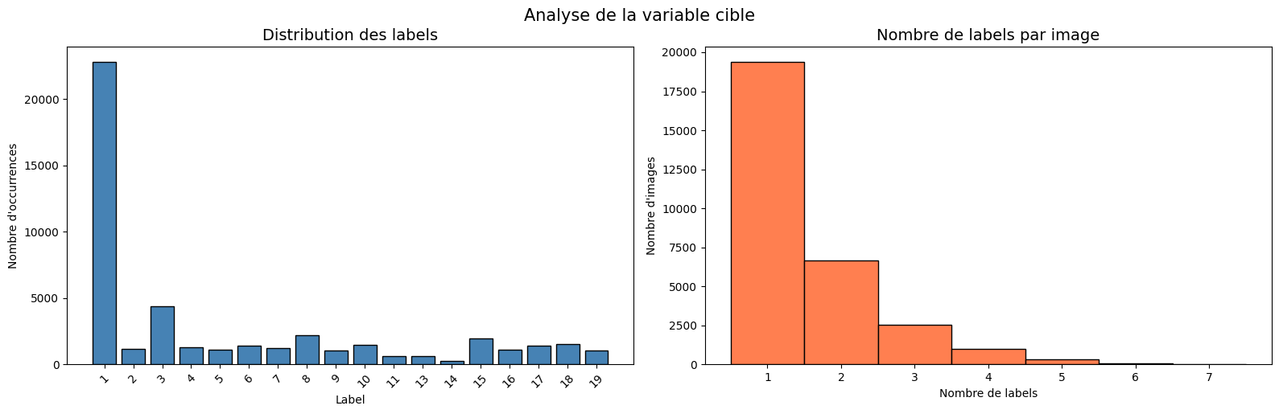
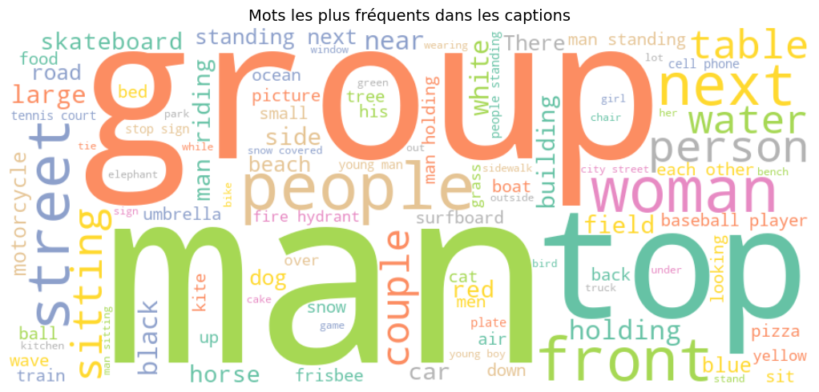
BIHAR 2026 | EDA Multimodal — Dataset
15/32
Analyse Exploratoire — Dataset Multi-Label (COCO/SNLI)
Classes
18 labels (1-19, sauf 12)
Type
Multi-label (N classes/image)
Images
Dataset Kaggle Multi-label 2023 40 000 images
Captions
Descriptions textuelles (SNLI)
Train/Val/Test
70% / 15% / 15%: Train: 20997 | Val: 4499 | Test: 4500y_train shape: (20997, 18)
Metrique
F1 micro + F1 macro
Distribution labels (image)
Vocabulaire des captions (texte)

Slide 16
BIHAR 2026 | Classification Images — Architecture CNN/EfficientNet
16/32
Classification d'Images — Pipeline & Architectures CNN
Pipeline de Traitement des Images
Image brute 224x224
Resize + Normalize ImageNet
Data Augment. flip/crop
Feature Extraction CNN
GlobalAvg Pooling
Dense + Dropout
Sigmoid (18 sorties) multi-label
Trois Architectures Comparees
Experimentation
Transfer Learning
PRODUCTION
Baseline CNN
EfficientNetB0 Feature Extractor
EfficientNetB0 Fine-Tuning
- 3 blocs Conv2D + MaxPool
- EfficientNetB0 gele (frozen) 'IMAGENET1K_V1'
- Dernieres couches degelees
- Filtres: 32 -> 64 -> 128
- GlobalAveragePooling2D
- Fine-tune bloc7 + tete
- BatchNorm apres Conv
- Dense 512 + Dropout 0.4
- lr tres faible: 1e-5
- Dense 256 + Dropout 0.5
- Dense 256 + Dropout 0.3
- Dense 512 + 256
- Sigmoid (18 classes)
- Sigmoid (18 classes)
- Sigmoid (18 classes)
- Params: ~500K
- Params backbone: 4M
* MEILLEURE PERF.
Notes:
# ── EfficientNetB0 — Feature extractor (toutes couches gelées) ────────────────
# Justification : EfficientNet est pré-entraîné sur ImageNet (1.2M images, 1000 classes)
# → les features apprises sont générales et riches.
# En gelant les couches, on évite le surapprentissage sur notre dataset limité.
# ── EfficientNetB0 — Fine-tuning des 3 derniers blocs ─────────────────────────
# Justification : on libère les dernières couches du backbone pour adapter
# les représentations à notre domaine spécifique. LR plus faible pour les
# couches pré-entraînées (éviter de détruire les features ImageNet).

Slide 17
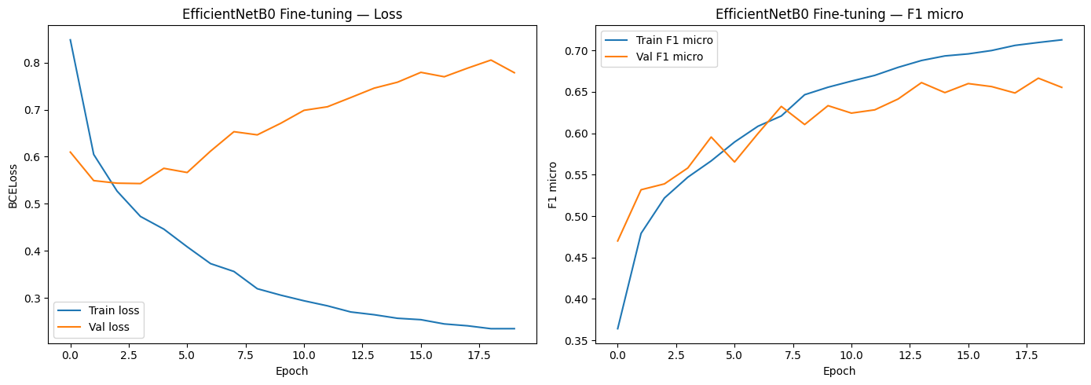
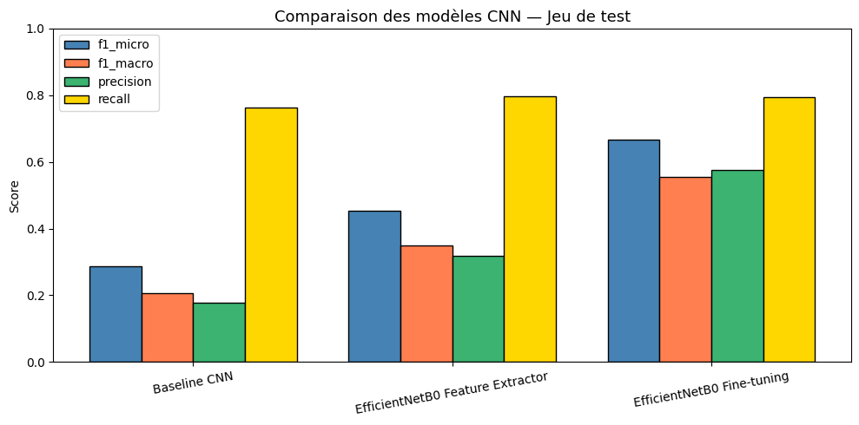
BIHAR 2026 | Resultats Classification Images
17/32
Classification d'Images — Resultats & Courbes d'Apprentissage
EfficientNetB0 Fine-Tuning : meilleures performances F1 > baseline CNN | Transfer learning = gain majeur

Slide 18
BIHAR 2026 | Classification Texte — 3 Architectures NLP
18/32
Classification de Texte — Pipeline & Trois Architectures NLP
Pipeline commun de traitement (Captions)
Texte brut
lower + suppr punct. stopwords
TF-IDF (M1+M2) vecteur 5000d
Tokens (M3) indices vocab
Modele (LR / MLP / BiLSTM)
Sigmoid 18 sorties multi-label
Trois Architectures Comparees
M1 — TF-IDF + LogReg [RETENU]
M2 — TF-IDF + MLP
M3 — Bi-LSTM (Deep Learning)
TF-IDF
max_features=5000 ngram_range=(1,2) sublinear_tf=True
Entree
TF-IDF (5000d)
Entree
Tokens indices max_len=20, vocab=10002
Embedding
Embed(10002, 128) (appris, pas GloVe)
Dense 512
Linear + BN + ReLU + Dropout 0.4
LogReg OvR
OneVsRestClassifier LogisticRegression(C=1.0) max_iter=1000
BiLSTM x2
LSTM(128,128, bidir=True) 2 couches, dropout=0.3
Dense 256
Linear + BN + ReLU + Dropout 0.4
Sortie
AvgPool
mean(out, dim=1) -> (batch, 256d)
18 classifieurs binaires independants
Sortie
Linear(256,18) + Sigmoid
Dense 128
Linear(256,128)+ReLU +Dropout 0.3
F1 micro = 0.8048 | Precision = 0.9217 [BEST]
F1 micro = 0.7147 | Recall = 0.7752
F1 micro = 0.6575 | Recall = 0.7692
Sortie
Linear(128,18) +Sigmoid
Modele retenu : TF-IDF + LogReg (F1=0.8048) — Le classifieur lineaire surpasse les approches DL sur ce corpus court | Precision = 0.9217
Notes:
# ── Pipeline de prétraitement ─────────────────────────────────────────────────
# Justification des étapes :
# 1. Minuscules → réduire le vocabulaire ("Dog" = "dog")
# 2. Ponctuation → non informative pour la classification
# 3. Stopwords → mots très fréquents sans valeur discriminante
# 4. Lemmatisation : optionnelle ici (captions courtes, peu de variabilité)
# ── TF-IDF + LogisticRegression (One-vs-Rest) ─────────────────────────────────
# Justification :
# - TF-IDF capture l'importance relative des mots dans les captions
# - LogisticRegression (OvR) est simple, rapide et interprétable
# - Constitue une baseline solide pour valider l'encodage TF-IDF
Bi-LSTM pour classification multi-label de textes.
Architecture :
- Embedding (appris) : représentation dense des mots
- Bi-LSTM 2 couches : capture les dépendances dans les deux sens
- Pooling moyen sur la séquence (plus robuste que dernier état)
- Tête de classification Dense → sortie multi-label
Justification du Bi-LSTM vs LSTM :
Le contexte gauche ET droit est utile pour interpréter une caption.
Ex : "airplane sitting on runway" → "airplane" influencé par "runway" (contexte droit)

Slide 19
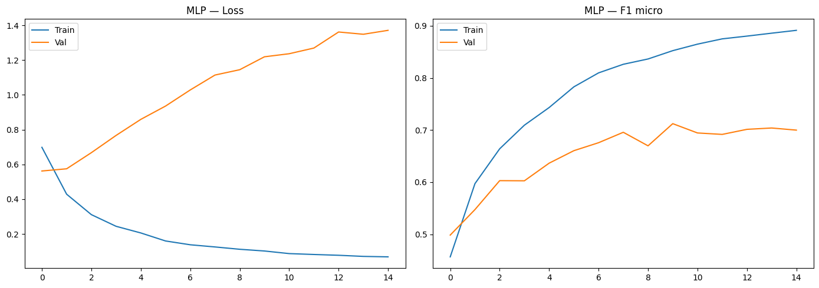
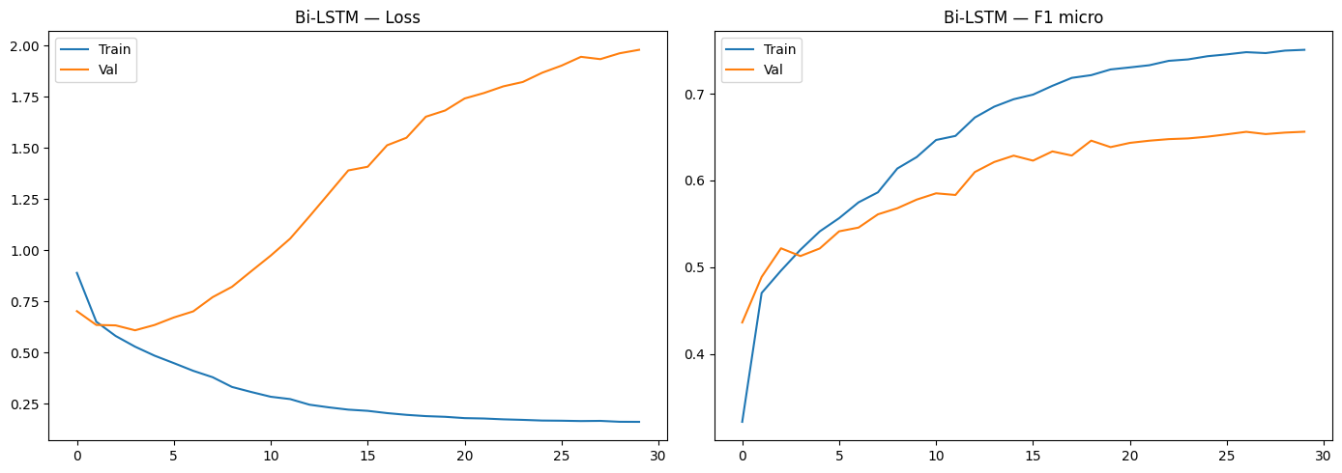
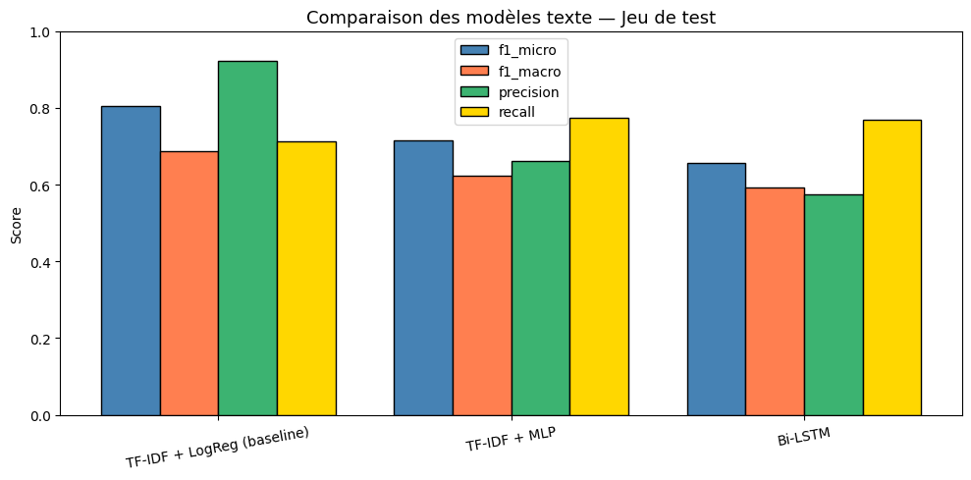
BIHAR 2026 | Resultats Classification Texte
19/32
Classification Texte — Resultats & Courbes d'Apprentissage
Courbes apprentissage MLP
Courbes apprentissage BiLSTM
Comparaison 3 modeles
Modele
F1 micro
F1 macro
Precision
Recall
Statut
TF-IDF + LR (baseline)
0.8048
0.6867
0.9217
0.7142
RETENU
TF-IDF + MLP
0.7147
0.6230
0.6629
0.7752
Exp.
Bi-LSTM
0.6575
0.5926
0.5741
0.7692
Exp.
Modele retenu : TF-IDF + LogReg (F1=0.8048, Precision=0.9217) — Le classifieur lineaire surpasse MLP et BiLSTM sur les captions courtes

Slide 20
BIHAR 2026 | Fusion Multimodale — Architecture
20/32
Fusion Multimodale — Architectures Early Fusion & Joint Fusion
Early Fusion — F1 = 0.738 (MEILLEUR)
Joint Fusion — F1 = 0.712
Image (EfficientNet)
Texte (BiLSTM+Attn)
Image branch
Texte branch
features : 1280d
features : 256d
EfficientNet -> Dense 512 -> features 512d
BiLSTM -> Dense 256 -> features 256d
Concatenation [1280 + 256 = 1536d]
Cross-Attention Q = image | K = V = texte -> attention multimodale
Dense 512 + ReLU + BatchNorm + Dropout 0.4
Fusion MLP : Concat(attn, img, txt) -> Dense 512 -> Dense 256
Dense 256 + ReLU + Dropout 0.3
Dense 256 + ReLU + Dropout 0.3
Linear(256, 18) + Sigmoid (18 classes multi-label)
Linear(256, 18) + Sigmoid (18 classes)
Image seule : F1=0.681
Texte seul : F1=0.695
Joint Fusion : F1=0.712
Early Fusion : F1=0.738 BEST

Slide 21
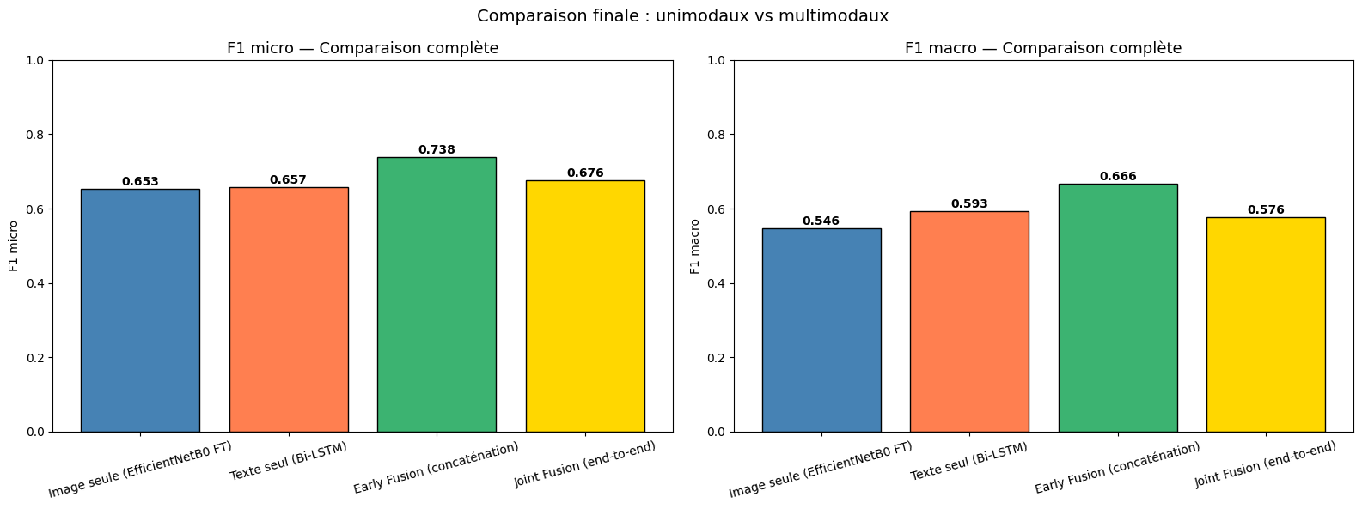
BIHAR 2026 | Resultats Fusion Multimodale
21/32
Fusion Multimodale — Resultats & Analyse
Synthese des Resultats
Early Fusion
F1 = 0.7383
Joint Fusion
F1 = 0.712
Image seule
F1 = 0.681
Texte seul
F1 = 0.695
Baseline LR
F1 = ~0.5
Pourquoi Early Fusion > Joint ?
La concatenation directe avant les couches denses permet une fusion plus riche. Le cross-attention joint ajoute de la complexite sans gain.
Conclusion : La fusion image+texte (Early Fusion) surpasse systematiquement les modalites separees — F1 +5.7% vs image seule

Slide 22
BIHAR 2026 | Section 4 — MLOps / DevOps
22/32
MLOps / DevOps
Docker · Airflow · CI/CD · FastAPI · Monitoring

Slide 23
BIHAR 2026 | Infrastructure Docker — 7 Services
23/32
Architecture Docker Compose — 7 Microservices
api
web
grafana
prometheus
airflow
db
mlflow
FastAPI
Flask
Grafana
Prometheus
Airflow
SQLite
MLflow
:8000
:8080
:3000
:9090
:8080
volume
:5000
REST API Predictions Monitoring /health /metrics
Interface utilisateur Jinja2 Dashboard
Dashboards Metriques Infinity Prometheus
Scraping metriques /metrics Alertes
DAG fetch DAG predict @daily Logs UI
weather.db Predictions Observations Partage
Model Registry Experiences Artefacts
Reseau Docker : projet_final_network | Volume SQLite partage | .env pour variables sensibles | healthcheck sur api

Slide 24
BIHAR 2026 | Airflow & Pipeline CI/CD
24/32
Orchestration Airflow & Deploiement Continu (GitHub Actions)
Pipeline Airflow (schedule: @daily — 01:00 UTC)
[1] fetch_weather
[2] validate_data
[3] run_predictions
[4] store_results
[5] trigger_report
GET Open-Meteo 72h previsions
Check non-null Qualite donnees
LSTM inference 24 pas x 3h
INSERT SQLite weather.db
Genere rapport monitoring
Retry: 3 fois | SLA: 30min | Logs: Airflow UI :8080 | Trigger: manuel ou schedule
Pipeline CI/CD — GitHub Actions (push sur main)
Step 1
Step 2
Step 3
Step 4
Step 5
Step 6
Step 7
git push (trigger)
pip install requirements
pytest 16 tests
docker build
docker-compose up -d
GET /health assert 200
Badge statut
GIT_COMMIT_ID -> SOFTWARE_VERSION | Secrets dans GitHub Secrets | Rollback auto si health check echoue
FastAPI — Endpoints principaux :
GET /health
GET /predictions
GET /monitoring/data
POST /pipeline/fetch
POST /pipeline/predict
GET /metrics

Slide 25
BIHAR 2026 | Section 5 — Demonstration
25/32
Demonstration
Interface Web · Dashboard Grafana · Tests Automatises

Slide 26
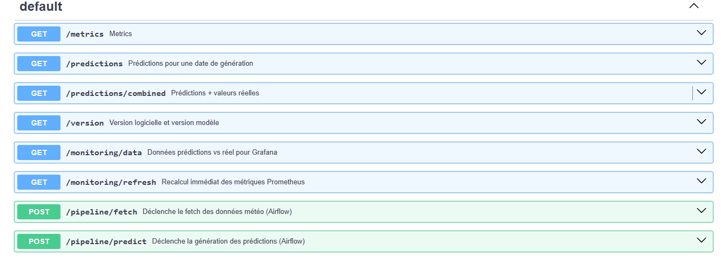
BIHAR 2026 | Interface Web — Dashboard Meteo
26/32
Interface Web docs
Demain
J+2
J+3
03h
06h
09h
12h
15h
18h
Navigation 4 onglets (jours)
NUIT
AUBE
NUAGE
SOL
SOL
SOIR
24 C
25 C
29 C
32 C
34 C
31 C
Refresh via API FastAPI :8000
Courbe temperature sur 72h (graphique Chart.js)
Max
Min
34 C
24 C
Flux : Open-Meteo -> Airflow (fetch) -> SQLite -> FastAPI :8000 -> Flask :5000 -> Utilisateur

Slide 27
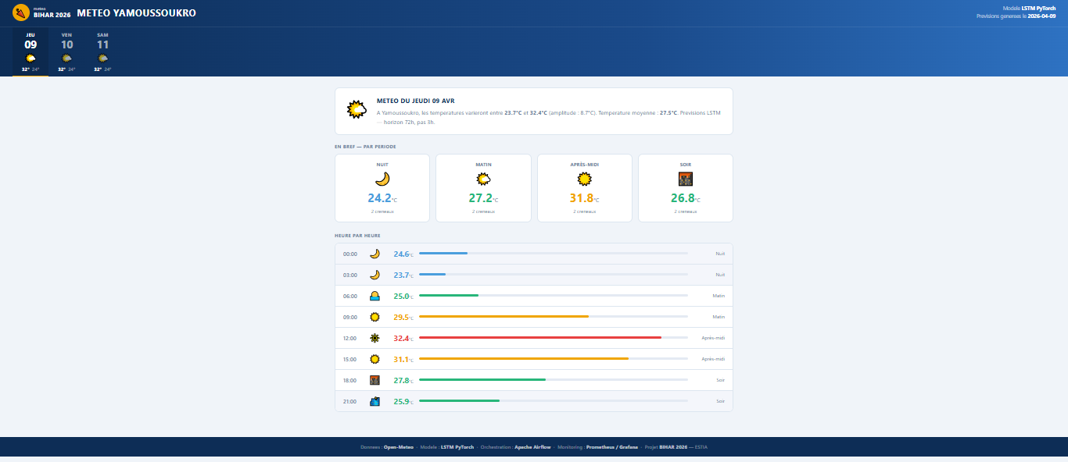
BIHAR 2026 | Interface Web — Dashboard Meteo
27/32
Interface Web Flask — Dashboard de Prevision Meteorologique
Previsions Meteo — Yamoussoukro, Cote d'Ivoire
Fonctionnalites de l'Interface
Aujourd'hui
Demain
J+2
J+3
Previsions horaires 72h
00h
03h
06h
09h
12h
15h
18h
Navigation 4 onglets (jours)
NUIT
NUIT
AUBE
NUAGE
SOL
SOL
SOIR
Icones dynamiques jour/nuit
25 C
24 C
25 C
29 C
32 C
34 C
31 C
Graphique Chart.js interactif
Refresh via API FastAPI :8000
Courbe temperature sur 72h (graphique Chart.js)
Interface responsive CSS3
Flask + Jinja2 templates
Moy.
Max
Min
28.4 C
34 C
24 C
Donnees meteorologiques reelles
Flux : Open-Meteo -> Airflow (fetch) -> SQLite -> FastAPI :8000 -> Flask :5000 -> Utilisateur

Slide 28
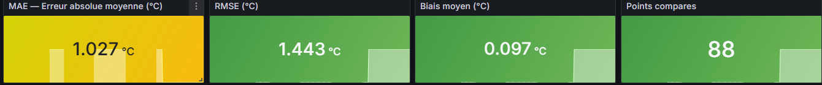
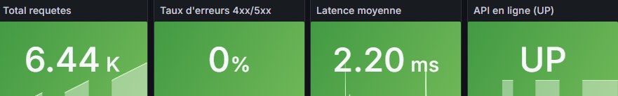
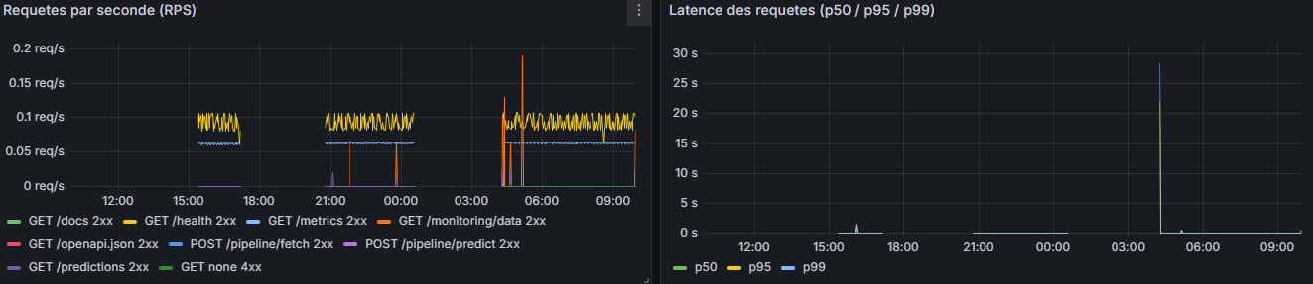
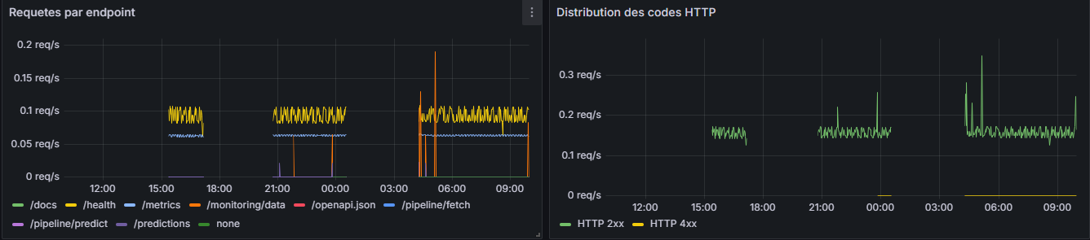
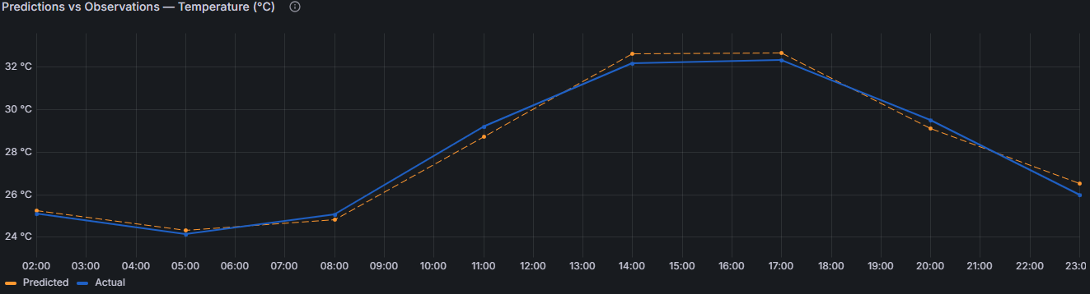
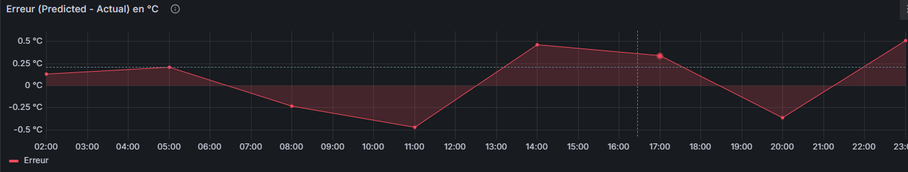
BIHAR 2026 | Dashboard Grafana — Monitoring Production
28/32
Dashboard Grafana — Supervision Meteo en Temps Reel
Grafana :3000 | Prometheus :9090 | Datasources: Prometheus + Infinity | Dashboard auto-provisionne

Slide 29
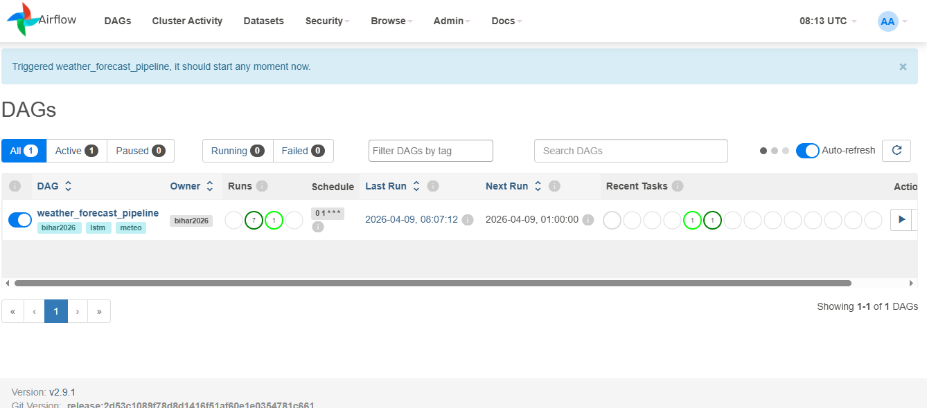
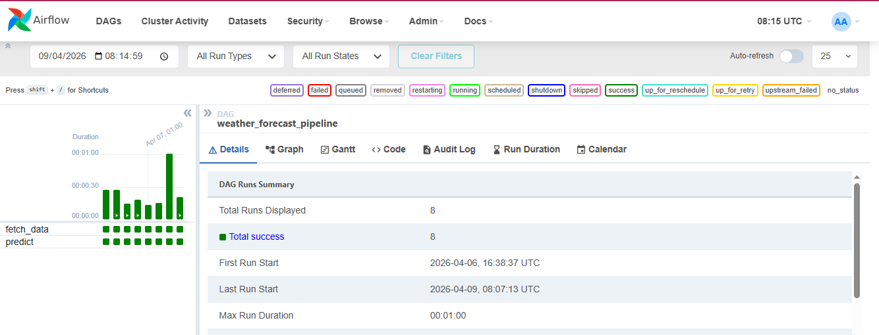
BIHAR 2026 | Tests Automatises — 16 Tests pytest
29/32
Dashboard Airflow

Slide 30
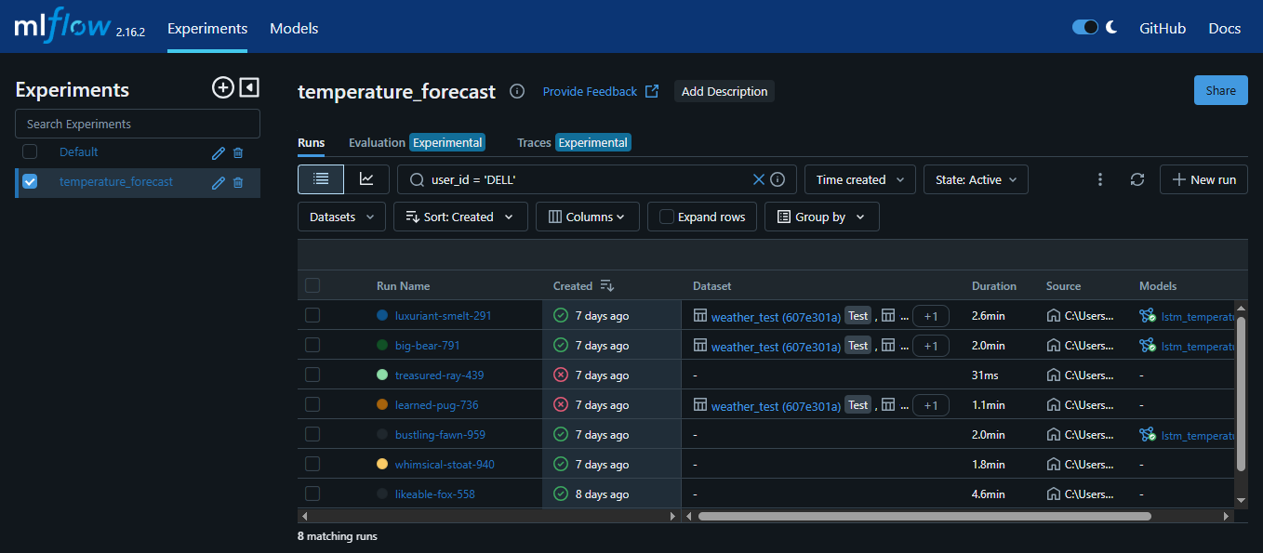
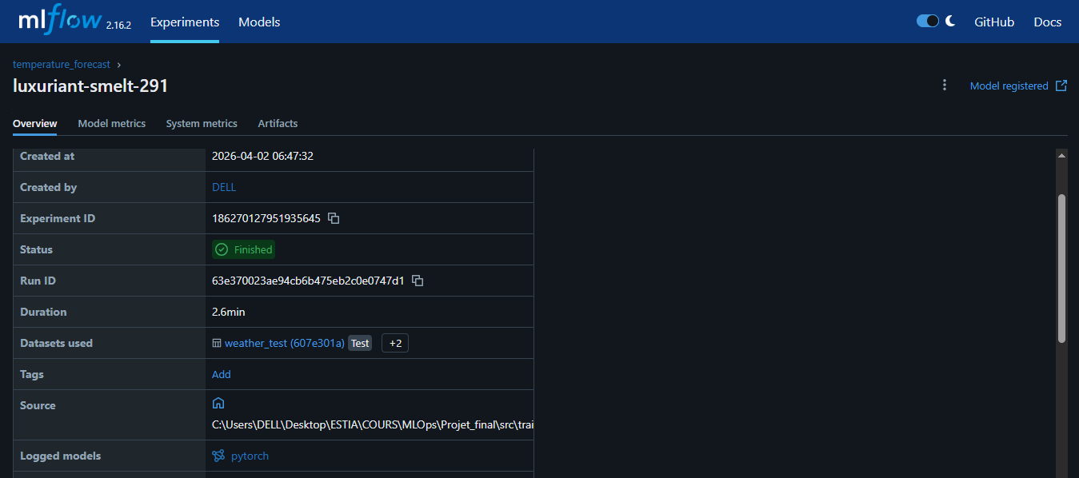
BIHAR 2026 | Tests Automatises — 16 Tests pytest
30/32
Dashboard Mlfow

Slide 31
BIHAR 2026 | Bilan & Perspectives
31/32
Bilan Technique & Perspectives
Realisations
Perspectives
LSTM 3 couches
MAE 0.807 C en production (56 pts)
TFT fine-tune
Entrainer TFT sur 3 ans de donnees locales
Pipeline ETL
Airflow @daily — fetch + predict + store
Features meteo
Ajouter vent, humidite, pression atm.
Fusion Multimodale
Early Fusion F1=0.738 (image+texte)
App mobile
React Native — Notifications push alertes
7 microservices
Docker Compose orchestre
Cloud deploy
AWS/GCP — autoscaling Kubernetes
API REST
FastAPI : 9 endpoints documentes Swagger
Entraînement automatique
Entraînement automatique à travers des derives
Monitoring
Grafana + Prometheus temps reel
A/B testing
Comparer modeles en production
CI/CD
GitHub Actions : test -> build -> deploy
BERT/GPT
Tester LLM pour classification texte
Tests auto.
16 tests pytest (unit + integration)
Alerting
MAE > seuil -> alerte Slack/email

Slide 32
Conclusion
0.807 C
0.738
7
16
24/24
2 ans
MAE production LSTM 72h
F1 Early Fusion multimodal
Microservices Docker
Tests automatises
Monitoring continu
Donnees entrain.
Un systeme MLOps complet :
Collecte automatique (Airflow) -> Modele LSTM (PyTorch) -> API FastAPI -> Interface Web -> Monitoring Grafana
Yamoussoukro, Cote d'Ivoire | Temperature prevue a 72h | MAE < 1 C en production
*
Merci pour votre attention
*
TOURE Abdoul Aziz | Master MLOps ESTIA | Avril 2026 | BIHAR 2026
*
BIHAR 2026 | Prevision Meteorologique Yamoussoukro | Master MLOps ESTIA

Slide 33
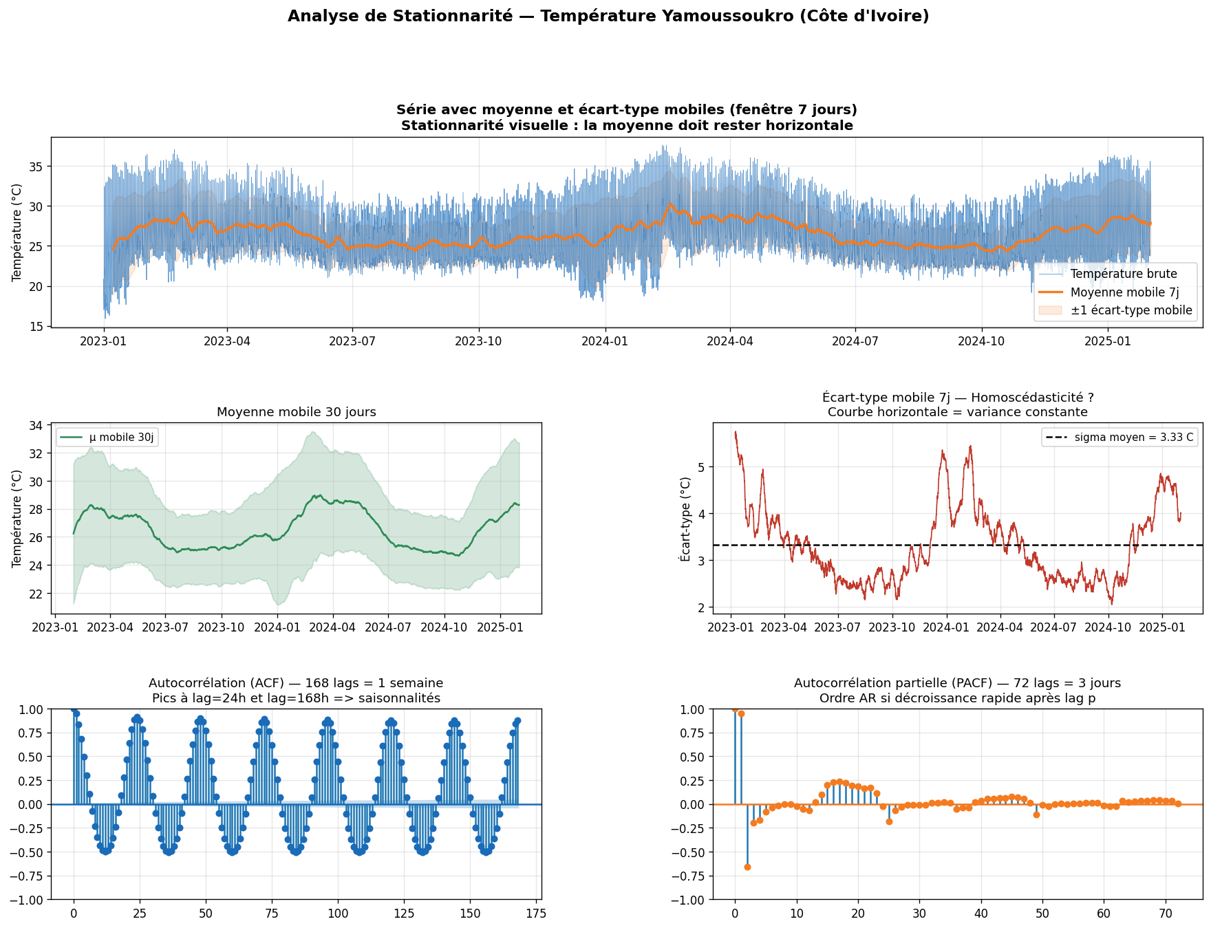
BIHAR 2026 | Bilan & Perspectives
31/32
Annexes

Slide 34
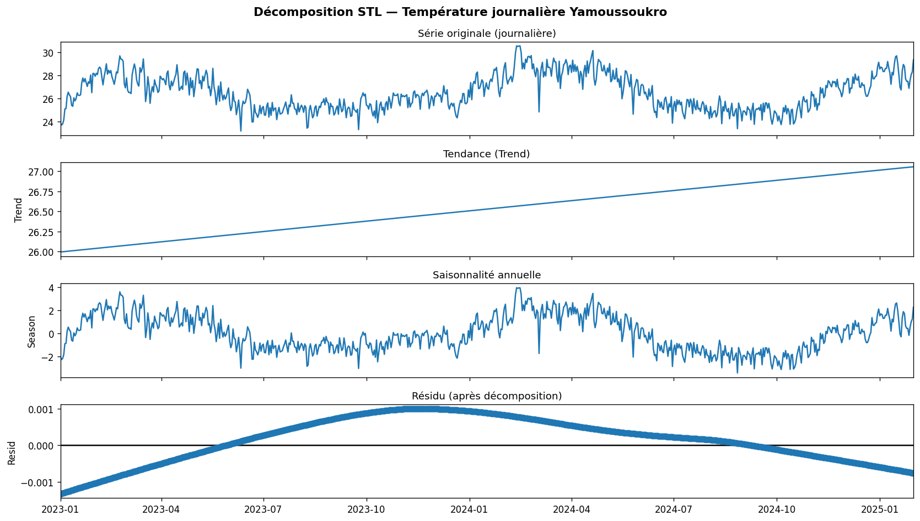
BIHAR 2026 | Bilan & Perspectives
31/32
Annexes

Slide 35
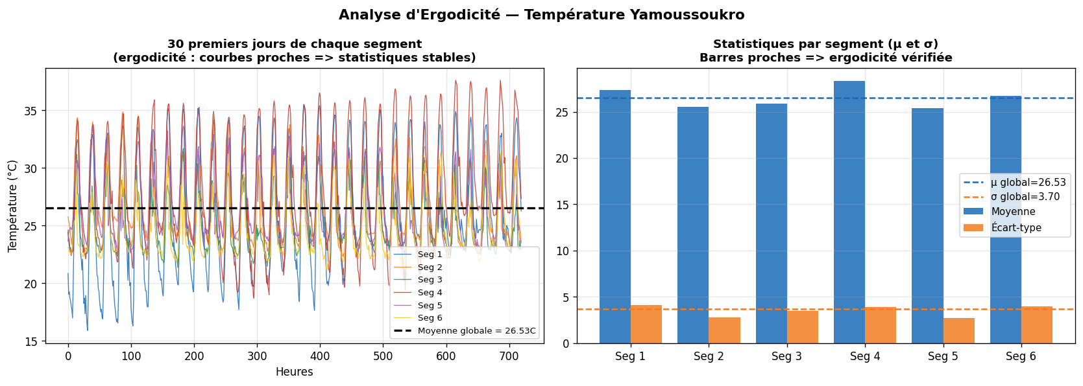
BIHAR 2026 | Bilan & Perspectives
31/32
Annexes

Slide 36
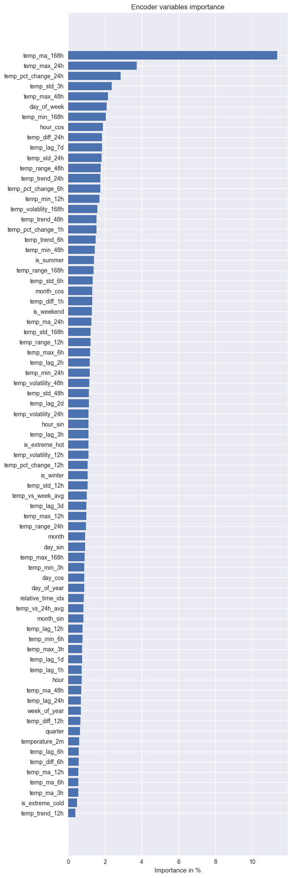
BIHAR 2026 | Bilan & Perspectives
31/32
Annexes

Slide 37
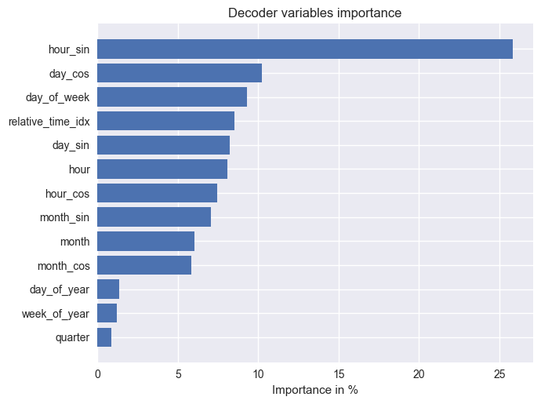
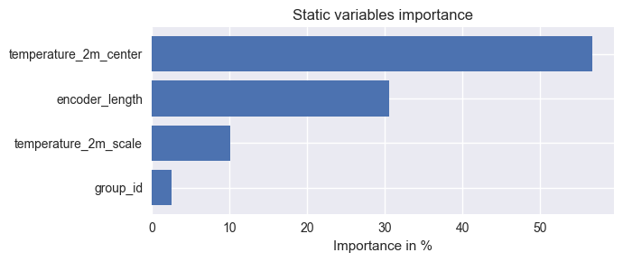
BIHAR 2026 | Bilan & Perspectives
31/32
Annexes

Slide 38
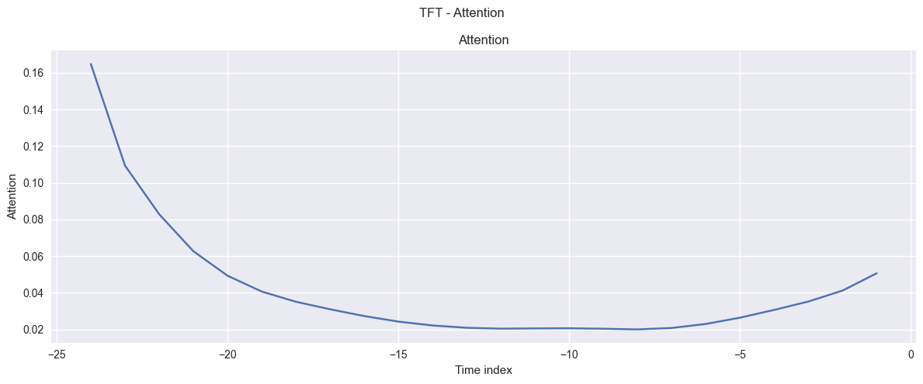
BIHAR 2026 | Bilan & Perspectives
31/32
Annexes

Slide 39
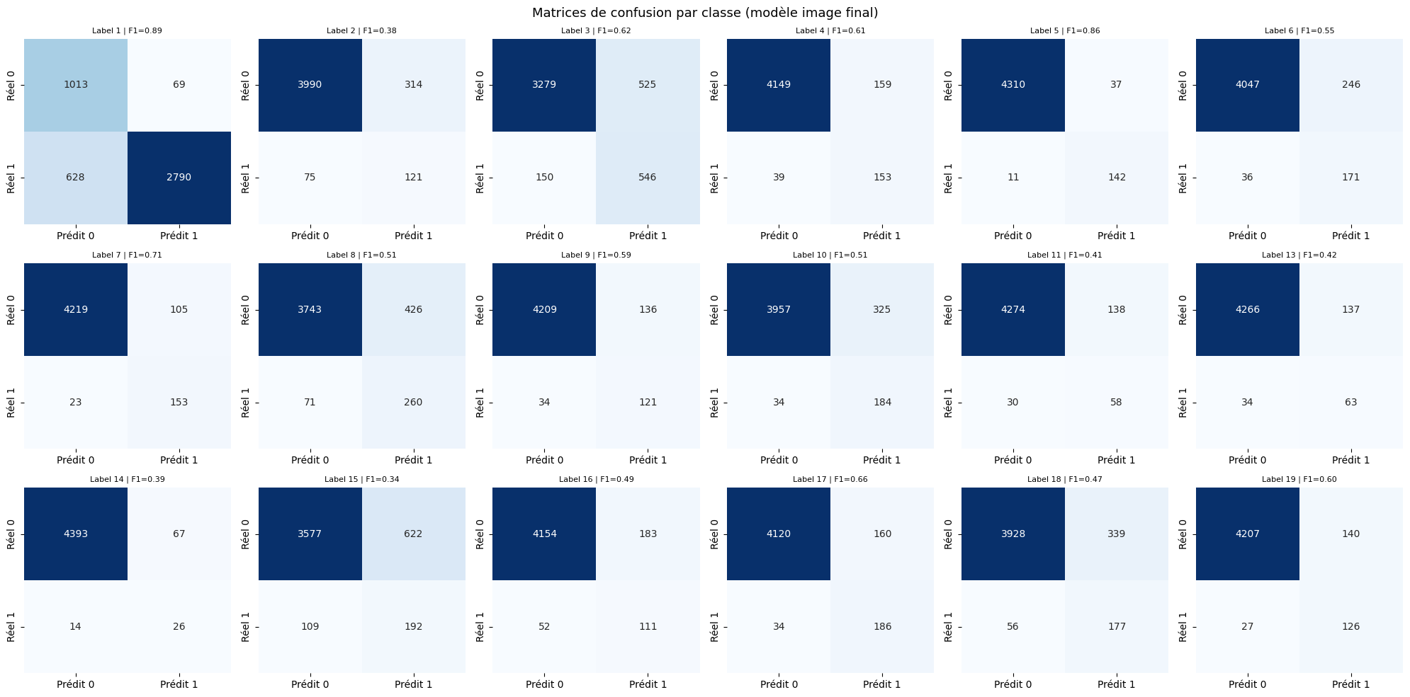
BIHAR 2026 | Bilan & Perspectives
31/32
Annexes

Slide 40
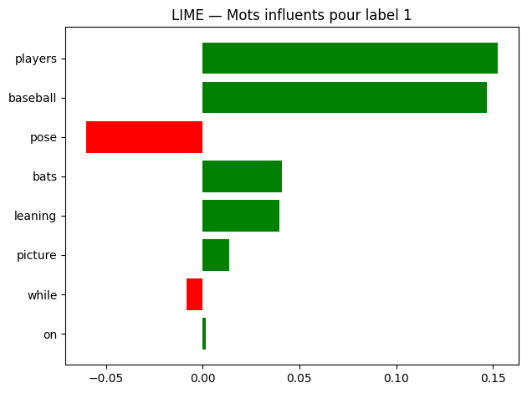
BIHAR 2026 | Bilan & Perspectives
31/32
Annexes

Slide 41
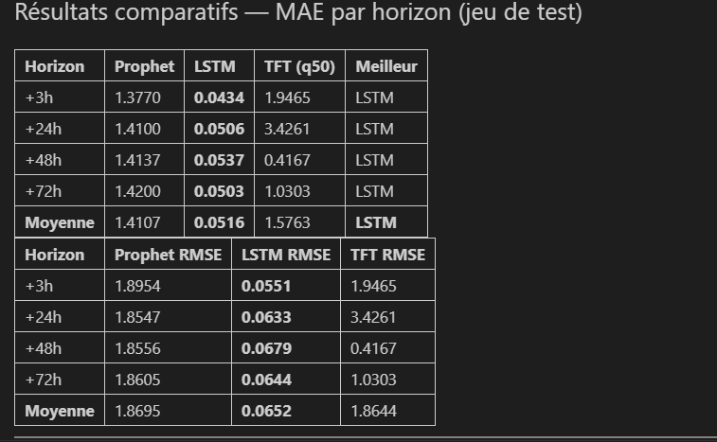
BIHAR 2026 | Bilan & Perspectives
31/32
Annexes

